Slide 1
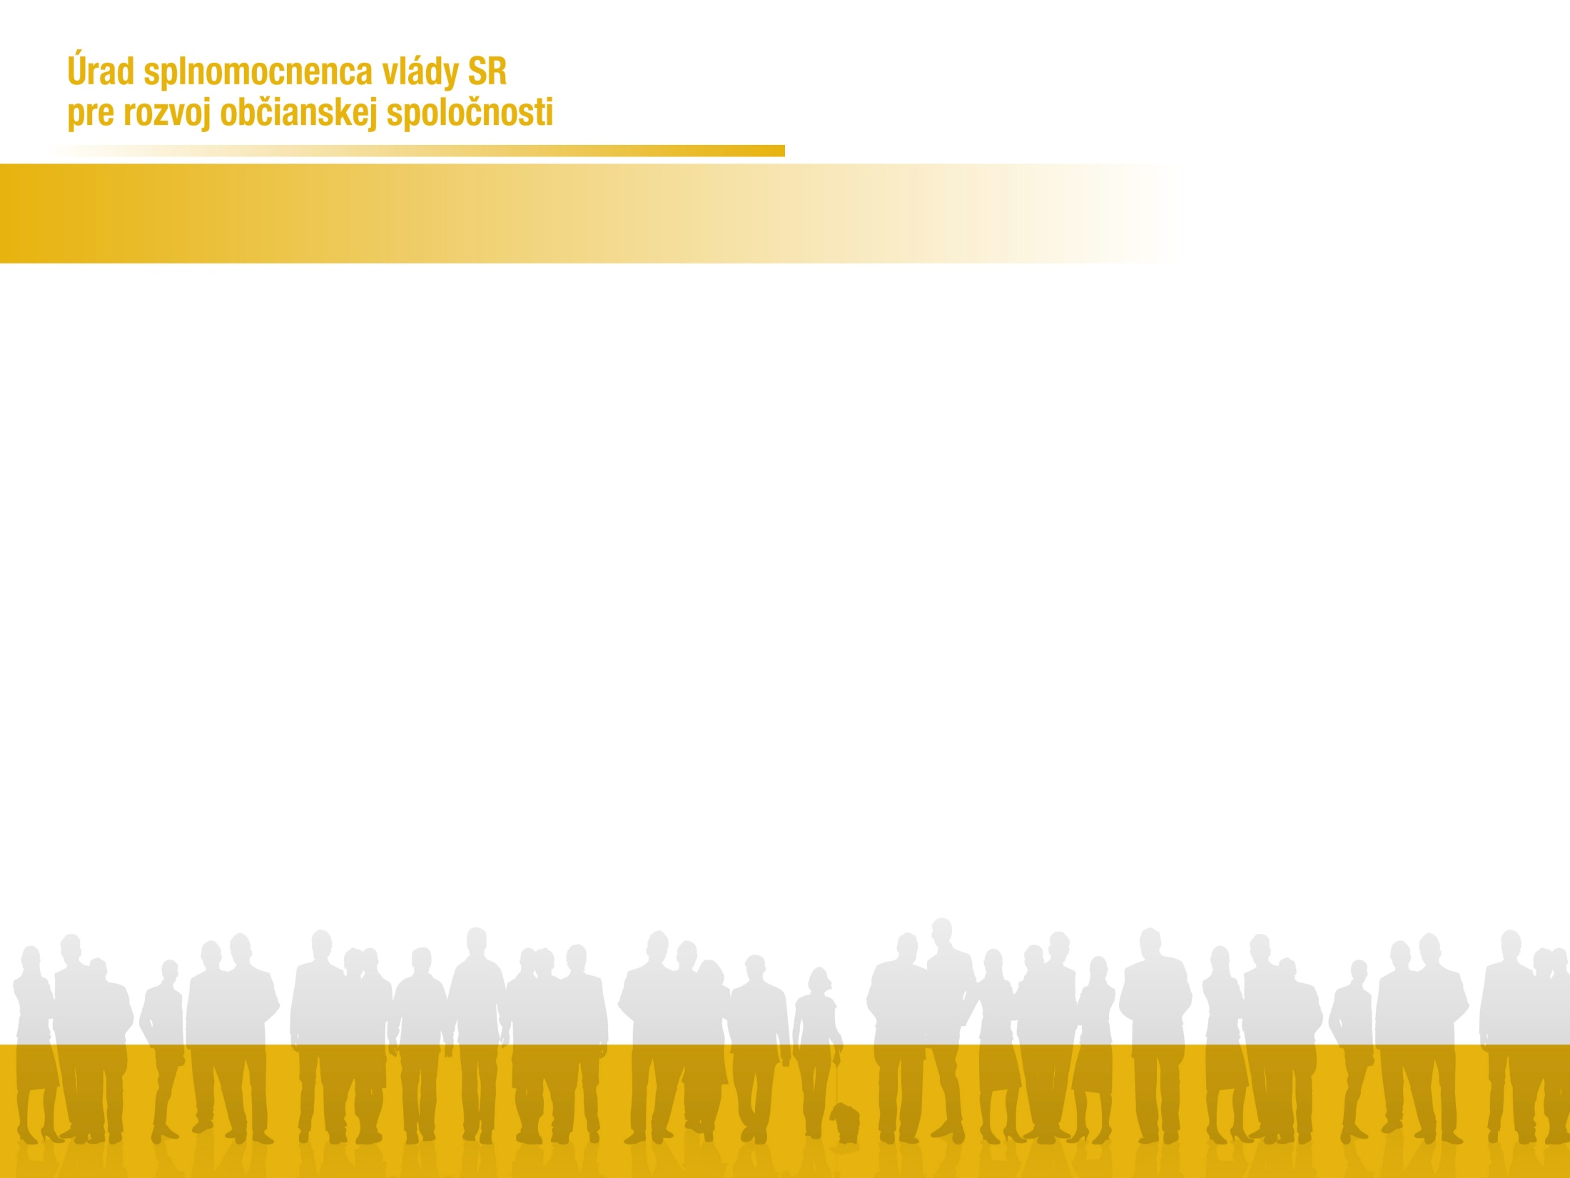
Regionálne workshopy k tvorbe
Akčného plánu OGP 2016 – 2019
21.-23.03.2016
Pracovná skupina
Otvorené vzdelávanie
Skarlet Ondrejčáková

Slide 2

Obsah stretnutia PS
Otvorené vzdelávanie
doterajšie výsledky
silné a slabé stránky implementácie
ciele Akčného plánu OGP 2016 – 2019
záväzky Akčného plánu OGP 2016 – 2019
priestor pre diskusiu
záver

Slide 3
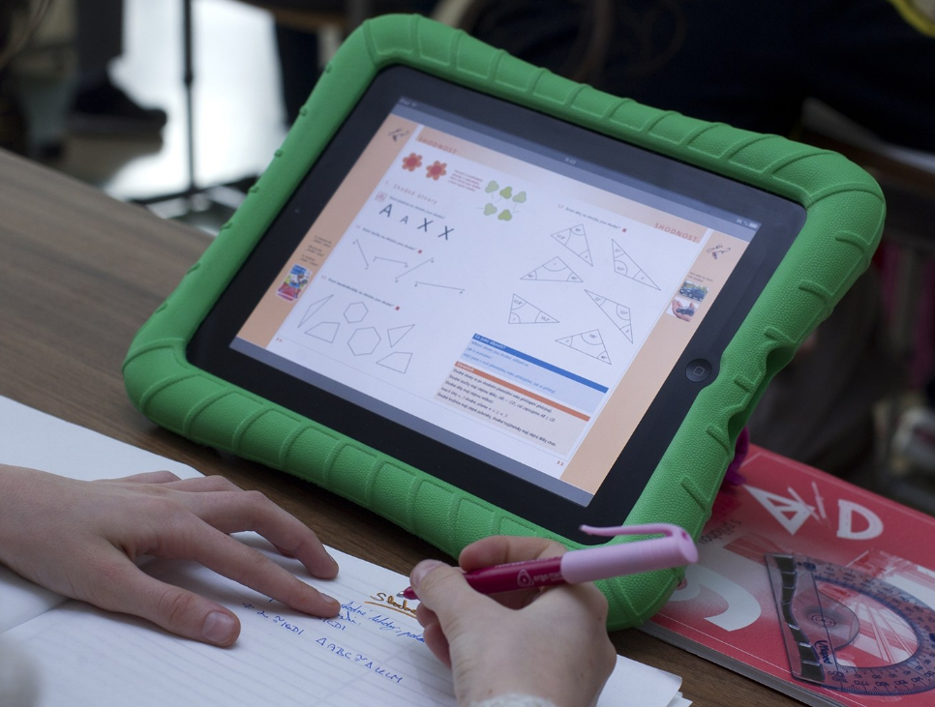
Otvorený prístup
k vzdelávacích zdrojom a výsledkom vedy a výskumu
pod otvorenou licenciou Creative Commons uvedenie autora

Slide 4
Doterajšie výsledky
v oblasti vzdelávacích zdrojov
Zmapovaný stav vzdelávacích zdrojov
Zmapovaný stav repozitárov na ukladanie vzdelávacích zdrojov
Navrhnutý a pilotne overovaný nový proces verejného obstarávania
Zvyšovanie povedomia učiteľov

Slide 5
Doterajšie výsledky
v oblasti vedy a výskumu
Zmapovaný stav repozitárov na ukladanie výsledkov vedy a výskumu
Preskúmaný pohľad autorských práv
Analýza prekážok zavedenia bezplatného sprístupňovania publikačných výstupov
Šírená osveta

Slide 6
Oblasť vzdelávacích zdrojov
Silné stránky
Absencia lídra a pochopenia témy
Absencia prekážok z pohľadu autorských práv, pokiaľ ide o vzdelávacie zdroje, napísané v rámci zamestnaneckých vzťahov
Slabé stránky
Neochota vstúpiť do existujúcich zmluvných vzťahov
Nevhodne nastavené podmienky vo verejnom obstarávaní
Ochota rezortu začať pracovať na téme
Neexistujúce otvorené vzdelávacie zdroje
Neexistujúce repozitáre pre ukladanie vzdelávacích zdrojov

Slide 7
Oblasť výsledkov vedy a výskumu
Silné stránky
Slabá výpovedná hodnota doteraz prevádzkovaných repozitárov
Pripravené projekty pre vznik národného repozitára
Slabé stránky
Pochopenie témy
Ochota meniť legislatívu
Úzka komunikácia s vysokými školami a SAV

Slide 8
Ciele na roky 2016 – 2019
v oblasti vzdelávacích zdrojov
Nastaviť podmienky na získavanie otvorených vzdelávacích zdrojov
Vytvoriť priestor pre ich zverejňovanie
Šíriť povedomie medzi učiteľmi a žiakmi

Slide 9
Ciele na roky 2016 – 2019
v oblasti výsledkov vedy a výskumu
Vybudovať národný repozitár
Zaviesť podmienky pre zverejňovanie
Vytvoriť priestor pre ich zverejňovanie
Šíriť povedomie medzi učiteľmi a žiakmi

Slide 10
Záväzky na roky 2016 – 2019
v oblasti vzdelávacích zdrojov
Zriadiť a prevádzkovať národný repozitár pre ukladanie, dlhodobú archiváciu a sprístupňovanie otvorených vzdelávacích zdrojov.
Navrhnúť pilotný projekt vydávania vysokoškolských učebníc pod licenciou Creative Commons uvedenie autora.
zaviesť konkrétne pravidlá otvoreného publikovania publikačných výstupov.
Na práce povinne zverejňované v CRZP udeliť verejnú licenciu.
Zvyšovať povedomia učiteľov.

Slide 11
Záväzky na roky 2016 – 2019
v oblasti vzdelávacích zdrojov
Zo zahraničných vzdelávacích zdrojov vybrať vhodné pre slovenských žiakov, preložiť ich a zverejniť.
Priebežne publikovať otvorené vzdelávacie zdroje.
Do existujúcich zmlúv doplniť možnosť publikovať vzdelávacie zdroje pod verejnou licenciou Creative Commons uvedenie autora.
Zabezpečiť implementáciu verejných licencií Creative Commons uvedenie autora do všetkých zmluvných vzťahov.

Slide 12
Záväzky na roky 2016 – 2019
v oblasti výsledkov vedy a výskumu
Zabezpečiť implementáciu verejných licencií Creative Commons uvedenie autora do legislatívnych dokumentov, metodík, manuálov a postupov pri realizácii vedeckých a výskumných prác.
Zriadiť Kontaktnú kanceláriu pre Open Access.
Zaviesť podmienky pre pasportizáciu vedeckých a výskumných dát s otvoreným prístupom pod verejnou licenciou v slovenských inštitúciách a sledovať ich realizáciu v praxi.

Slide 13
Záväzky na roky 2016 – 2019
v oblasti výsledkov vedy a výskumu
Zriadiť a prevádzkovať národný repozitár pre ukladanie, dlhodobú archiváciu a sprístupňovanie slovenských vedeckých a odborných publikácií, vedeckých dát a sivej literatúry.
Navrhnúť systematické benchmarkingové monitorovacie mechanizmy za účelom dosahovania najlepšej praxe pri ich sprístupňovaní a dlhodobom archivovaní.

Slide 14
Záväzky na roky 2016 – 2019
v oblasti výsledkov vedy a výskumu
Aktívne šíriť povedomie o možnostiach a výhodách otvoreného publikovania pre akademickú obec, vzdelávacie inštitúcie, ale aj pre komerčnú sféru, neziskové organizácie a širokú verejnosť, a zároveň šíriť povedomie o prínose otvoreného publikovania pre rozvoj vedy.
Zabezpečiť koordináciu aktivít v danej oblasti na medzinárodnej úrovni.

Slide 15
Poďme diskutovať –
priestor pre Vaše návrhy,
otázky a pripomienky!

Slide 16
Ďakujeme za Vašu pozornosť
a spätnú väzbu!
Skarlet Ondrejčáková
skarlet.ondrejcakova@minv.sk

